Slide 1
Micro 工具集
Micro 中国·舒先(Printfcoder)
2019-03-12
<number>

Slide 2
Micro中国站
Micro 中国
Since 2019-02
https://github.com/micro-in-cn
Micro中国公众号
扫码加群，备注github
<number>

Slide 3
主题
Micro API (Gateway)
Micro CLI
Micro Web
Micro Proxy （Go-Micro服务代理）
Micro 工具集的发展（Auth、Network，Run、Tunnel、Platform）
<number>

Slide 4
Micro工具集
全功能介绍
Go-Micro与Micro，两个项目的关联
Go-Micro是框架，不是服务，但是使用它来编写微服务
Micro是基于Go-Micro编写，面向Go-Micro服务治理与生态的工具集，它包含很多服务、工具。

Slide 5
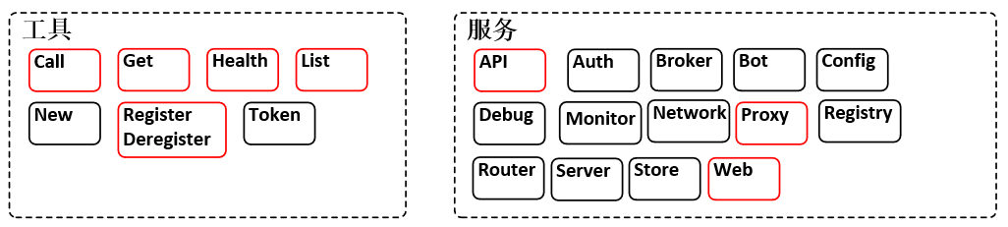
Micro工具集
全功能介绍

Slide 6
Micro API
<number>

Slide 7
Micro API
服务网关
Micro API的特点：
_{1. Go-Micro风格服务的网关，负责代理外部请求}
2. 不提供统一的接入层，针对不同的微服务类型，提供不同的网关接入{ HTTP、RPC、API、Event }
3. 默认基于服务命名空间自动路由，支持 { Namespace、Host、GRPC }
<number>
Notes:
1, 手写定义
2. 演示生成

Slide 8
Micro API
API Handler类别
类型 | 说明
rpc | 通过RPC向go-micro应用转送请求，只支持Get/Post。GET转发RawQuery，POST转发Body
api | 与rpc差不多，但是会把完整的http头封装向下传送，不限制请求方法
http/proxy，web | 以反向代理的方式使用API，相当于把普通的web应用部署在API之后，让外界像调api接口一样调用web服务，web显式支持websocket
event | 代理event事件服务类型的请求
meta | 默认值，元数据，通过在代码中的Endpoint配置选择使用上述中的某一个处理器，默认RPC

Slide 9
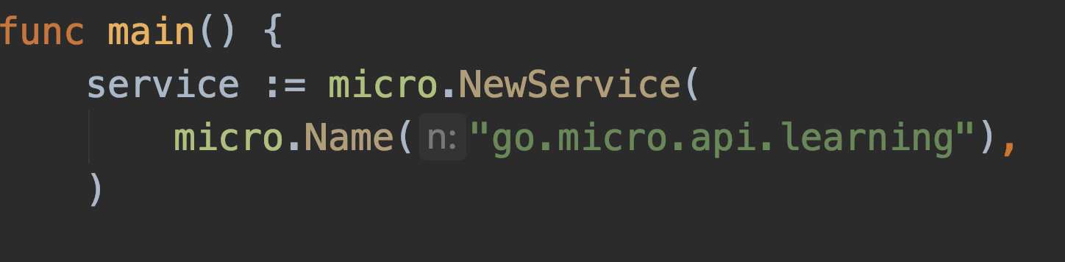
Micro API
路由规则
基于命名空间：
<number>

Slide 10
Micro API
Namespace 路由规则
解析器接口：go-micro/api/resolver
默认实现：基于命名空间映射服务， go-micro/api/resolver/micro/route.go#apiRoute
设定micro api的命名空间为：go.micro.api
http路径 | 后台服务 | 接口方法
/learning/hi | go.micro.api.learning | Learning.Hi
/learning/greeter/hi | go.micro.api.learning | Greeter.Hi
/v2/learning/hi | go.micro.api.v2.learning | Learning.Hi
RPC 服务类型做示例

Slide 11
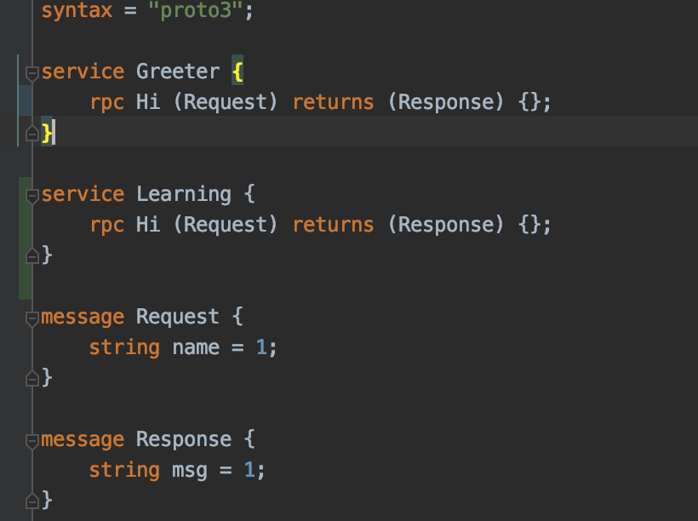
Micro API
RPC演示
Greeter服务：go.micro.api.go.learning.greeter, learning 两个接口Handler
Micro API：go.micro.api.go
Notes:
<number>

Slide 12
Micro CLI
非商业功能部分
<number>

Slide 13
Micro CLI
命令行工具
功能：基于命令行，与Go-Micro服务交互。
主要功能：
1. 服务列表 (micro list services)
2. 服务信息与状态 (micro health/get service xxx)
3. 上下线服务(micro register/deregister)
4. 调用服务
其它商业级及研发中的功能：
runtime、service、run、kill、debug、log
network
tunnel
platform

Slide 14
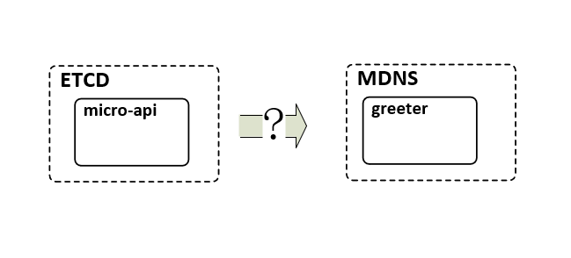
Micro CLI
register

Slide 15
Micro CLI
交互模式
$ micro cli
$ micro> list services
$ micro> exit

Slide 16
Micro Web
<number>

Slide 17
Micro Web
Dashboard与Web代理
功能：Go-Micro服务的管理控制台，Go-Micro风格的Web服务反向代理
启动指令：micro web

Slide 18
Micro Proxy
<number>

Slide 19
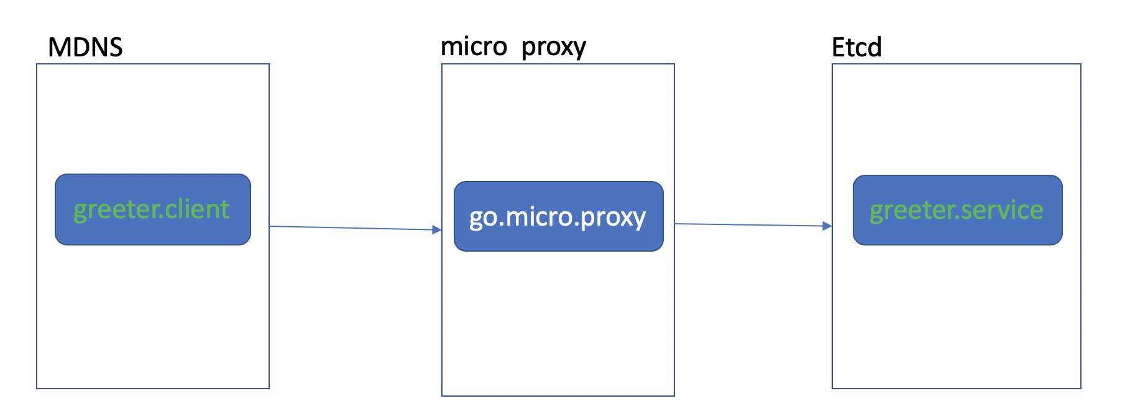
Micro Proxy
服务代理
功能：提供访问Go-Micro服务代理
它与Micro API不一样的地方在于，API将Go-Micro服务暴露为Http接口，而Proxy的职责则是为不同网络之间Go-Micro服务提供入口互相访问的入口。所以Proxy是可以选择代理的协议的（mucp，grpc，http）
Notes:
<number>

Slide 20
Micro 工具集的发展
<number>

Slide 21
Micro工具集
面向平台

Slide 22

谢谢大家
官方站点:
micro.mu
微信公众号:
提问:
资源链接：
Micro
Micro中国站
<number>

